Slide 1
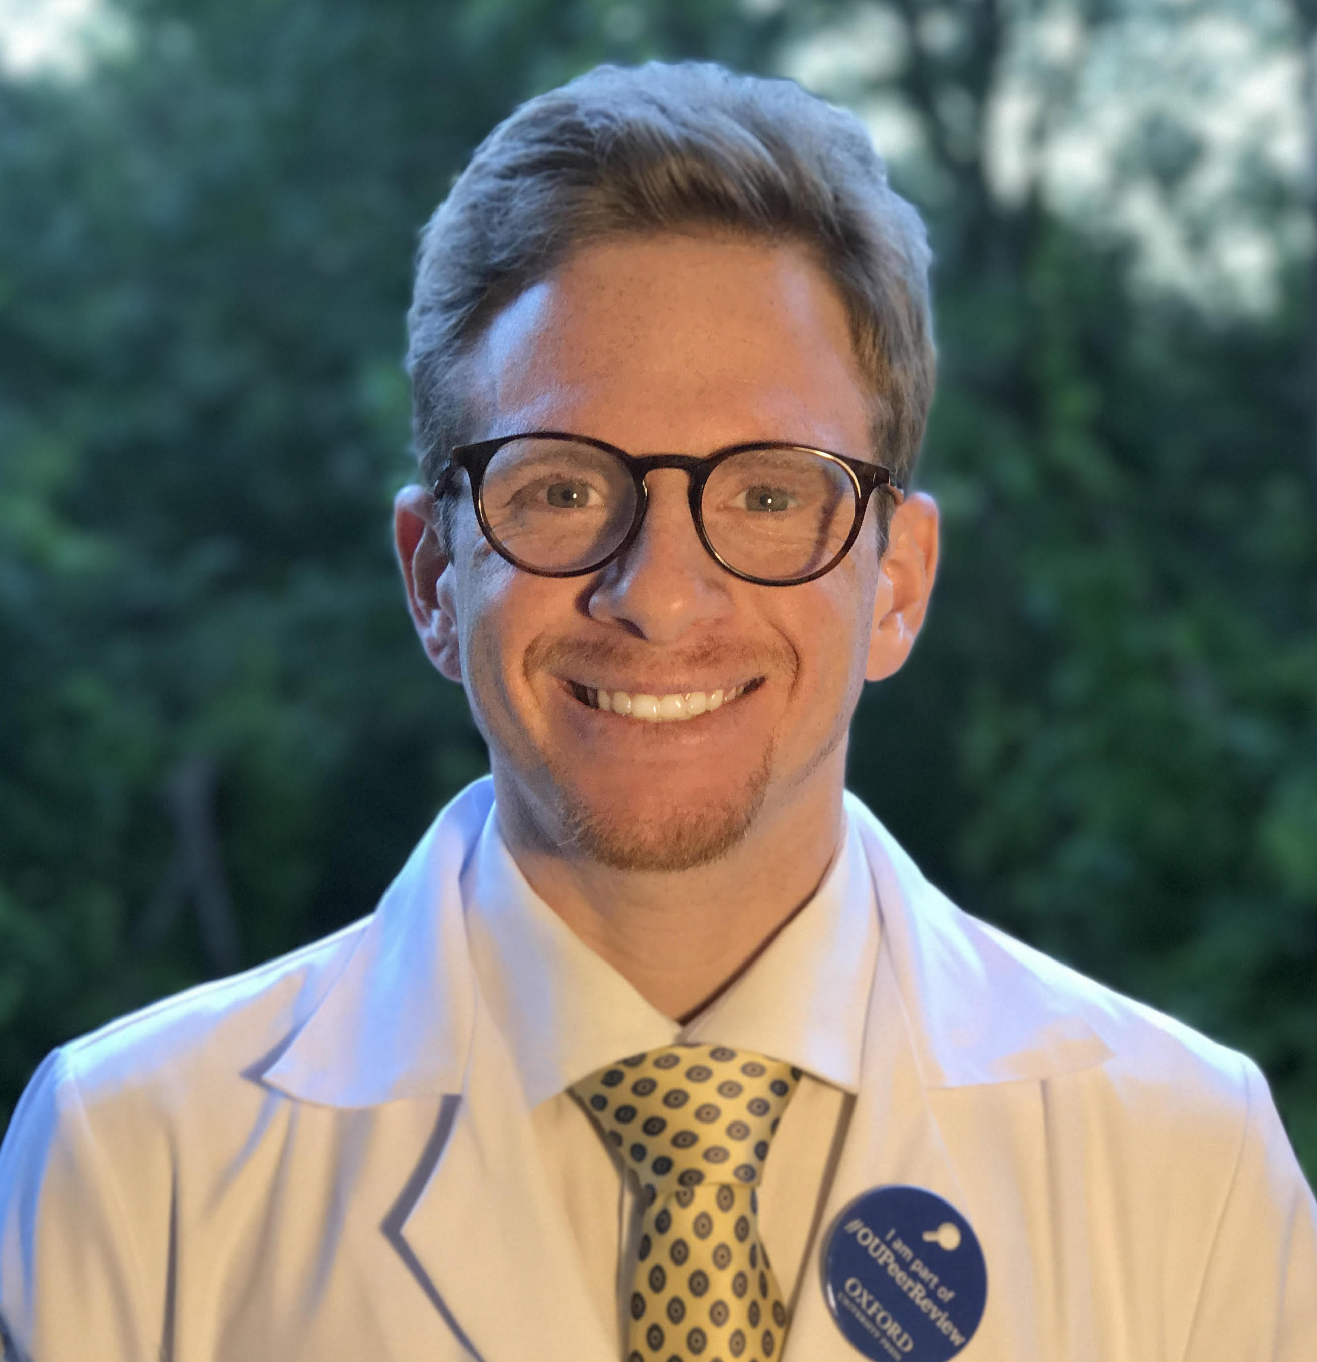
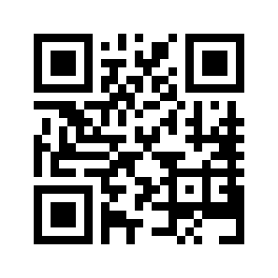


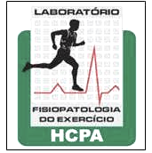
Universidade Federal do Rio Grande do Sul
Faculdade de Medicina
Programa de Pós-Graduação em Cardiologia e Ciências Cardiovasculares
Hospital de Clinicas de Porto Alegre
Laboratório de Fisiopatologia do Exercício
Saúde baseada em evidências
O mínimo que precisamos saber
Lucas Helal
www.github.com/lhelal
osf.io/6xzyf
lucas.helal@ufrgs.br
@lucashelal_

Slide 2
Potenciais conflitos de interesses
Coordenação de Aperfeiçoamento de Pessoal de Ensino Superior
(CAPES)
Editor-associado: Evidence
Consultor científico: American Heart Association

Slide 3
Potenciais conflitos de interesses
?

Slide 4
Conflitos de interesse
O que é?
”É qualquer aspecto (financeiro, cultural, religioso ou pessoal) que possa influenciar o que eu tenho a dizer.”
ICMJE, 2018; COPE, 2018.

Slide 5
Conflitos de interesse
Como lidar?
Quem julga o potencial de relação é o ouvinte/leitor e não o palestrante/autor.
Início: indústria farmacêutica
ICMJE/COPE, para publicações
Resolução de conselhos, para situações profissionais
O que temos para a nutrição e exercício físico?
ICMJE, 2018; COPE, 2018.

Slide 6
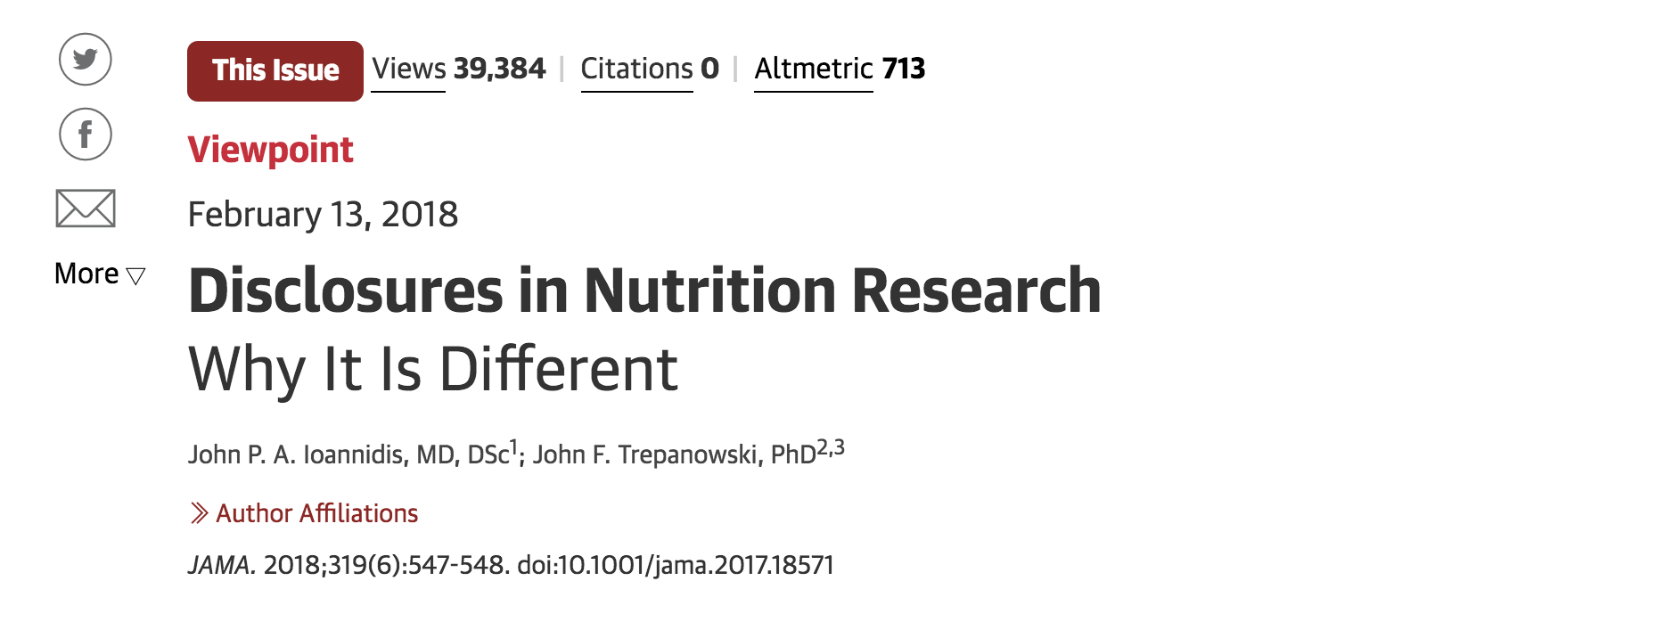
Conflitos de interesse
Pesquisador adota dieta low-carb
Pesquisa sobre dieta low-carb
Ioannidis JPA, Trepanowski JF. JAMA, 2018.

Slide 7
Conflitos de interesse
Exemplos factíveis no âmbito financeiro
Livros
Cursos
Simpósios temáticos
Publicações?

Slide 8
Conflitos de interesse
Take-home messages
Há algum potencial interesse conflitante, de qualquer origem, que possa ter associação com o resultado desse estudo?
Há algum potencial interesse conflitante, de qualquer origem, que possa ter associação com o discurso de quem fala?
Pesquisadores que recebem financiamento ou adotam determinados estilos de vida estão proibidos de pesquisar/falar?

Slide 9
Causalidade
O que é
Fator Causal
Desfecho
Relação de causalidade
Hernan M, J Clin Epidemiol, 2013.

Slide 10
Causalidade
O que não é
Sedentarismo
Hipertensão
Causalidade reversa
Hernan M, J Clin Epidemiol, 2013.

Slide 11
Causalidade
O que não é
Sedentarismo
Obesidade
Hipertensão
U
(ruído)
Hernan M, J Clin Epidemiol, 2013.

Slide 12
Causalidade
Um grande problema a ser resolvido
SRMA
ECR
Estudos de coortes
Estudos de casos e controles
Estudos transversais
Relatos de caso/Séries de caso

Slide 13
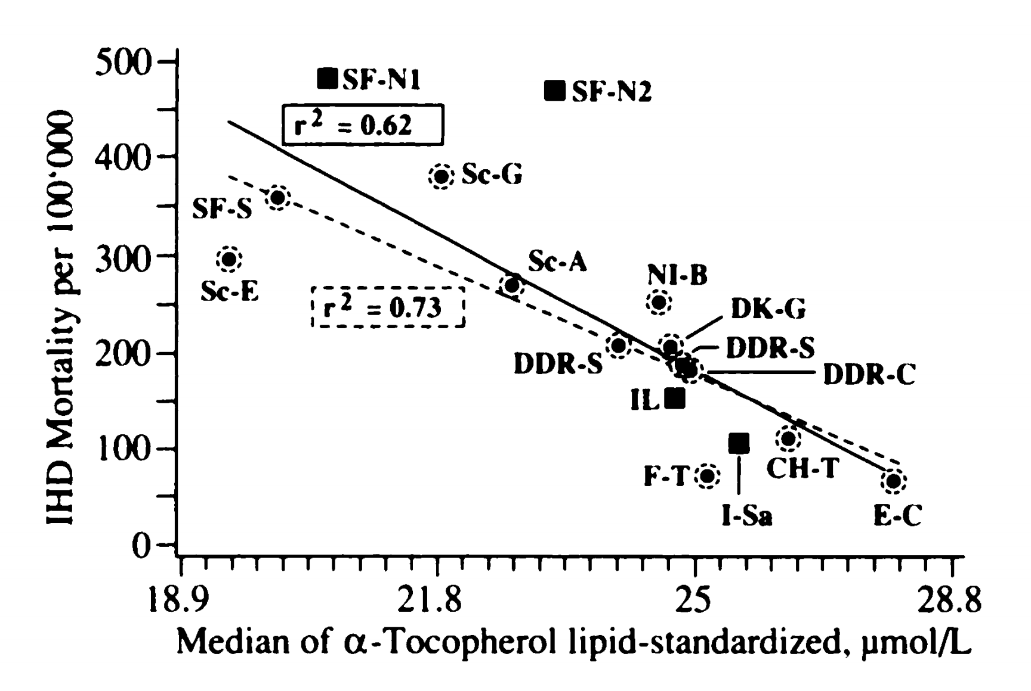
Causalidade
O caso da vitamina E como fator de proteção cardiovascular
Gey et al. Am J Clin Nutr, 1991.

Slide 14
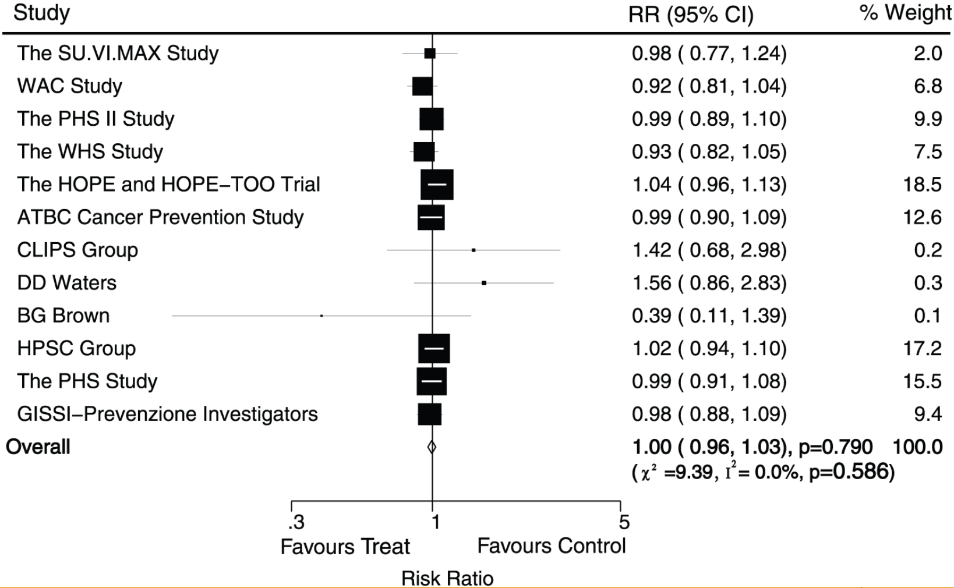
Causalidade
O caso da vitamina E como fator de proteção cardiovascular
Ye et al. PLoS One, 2013.

Slide 15
Causalidade
Ensaio clínico randomizado
Pacientes
R
Tratamento
Controle
Grupos de características iguais
Desfecho
Desfecho

Slide 16
Causalidade
Quão forte deve ser o nosso tratamento proposto
Verdadeiro efeito do tratamento proposto
Efeito
Placebo
Efeito
Hawthorne
Curso natural da doença/evento

Slide 17
Causalidade
Take-home messages
O desenho do estudo é o mais adequado para responder a minha pergunta?
E sendo adequado, estou imune às incertezas?
Como avaliar o risco de viés do estudo?

Slide 18
Viés
O que é?
”Qualquer fator, conhecido ou desconhecido, que traz ruído à relação de causalidade, se ela existir.”

Slide 19
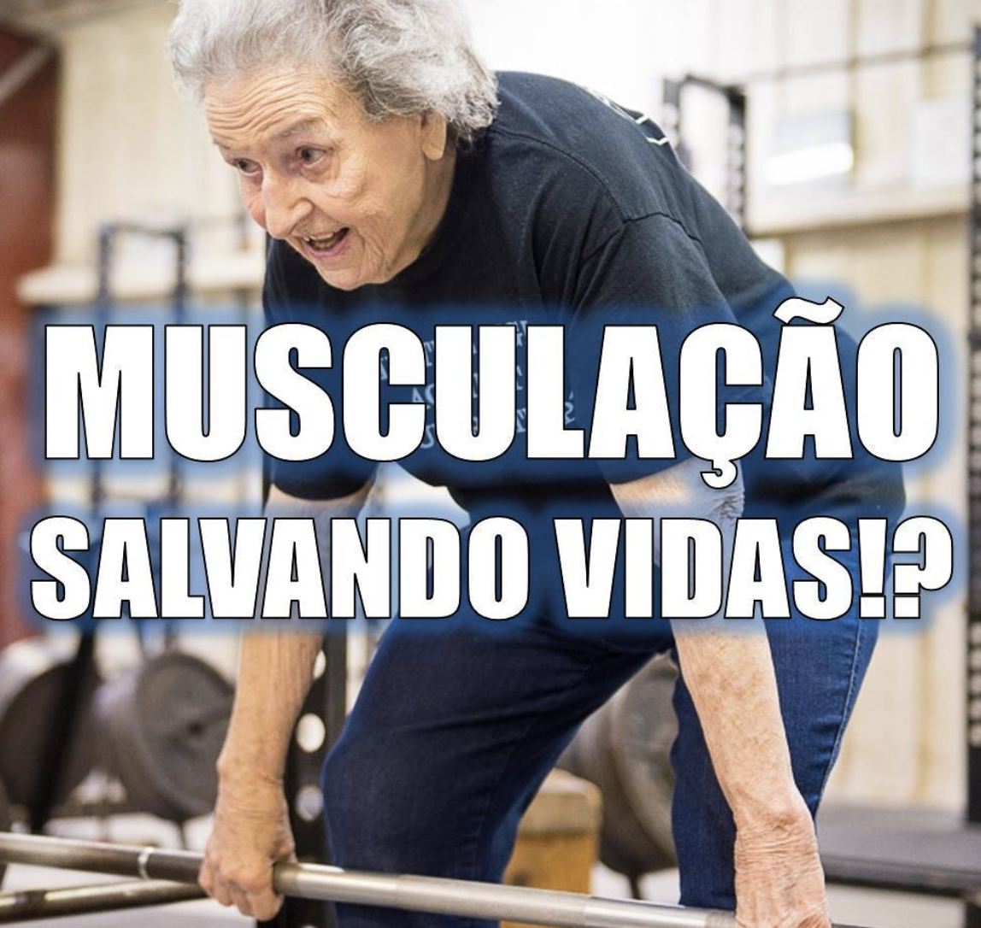
Viés de interpretação
Fazendo mau uso da evidência científica
“...as perdas funcionais foram implacáveis e, dos 18 participantes do estudo, 6 faleceram! Ou seja, um terço não sobreviveu a 6 meses sem musculação! Tragicamente, isso confirma que manter a funcionalidade é essencial para sobrevivência e que nós podemos salvar vidas!

Slide 20
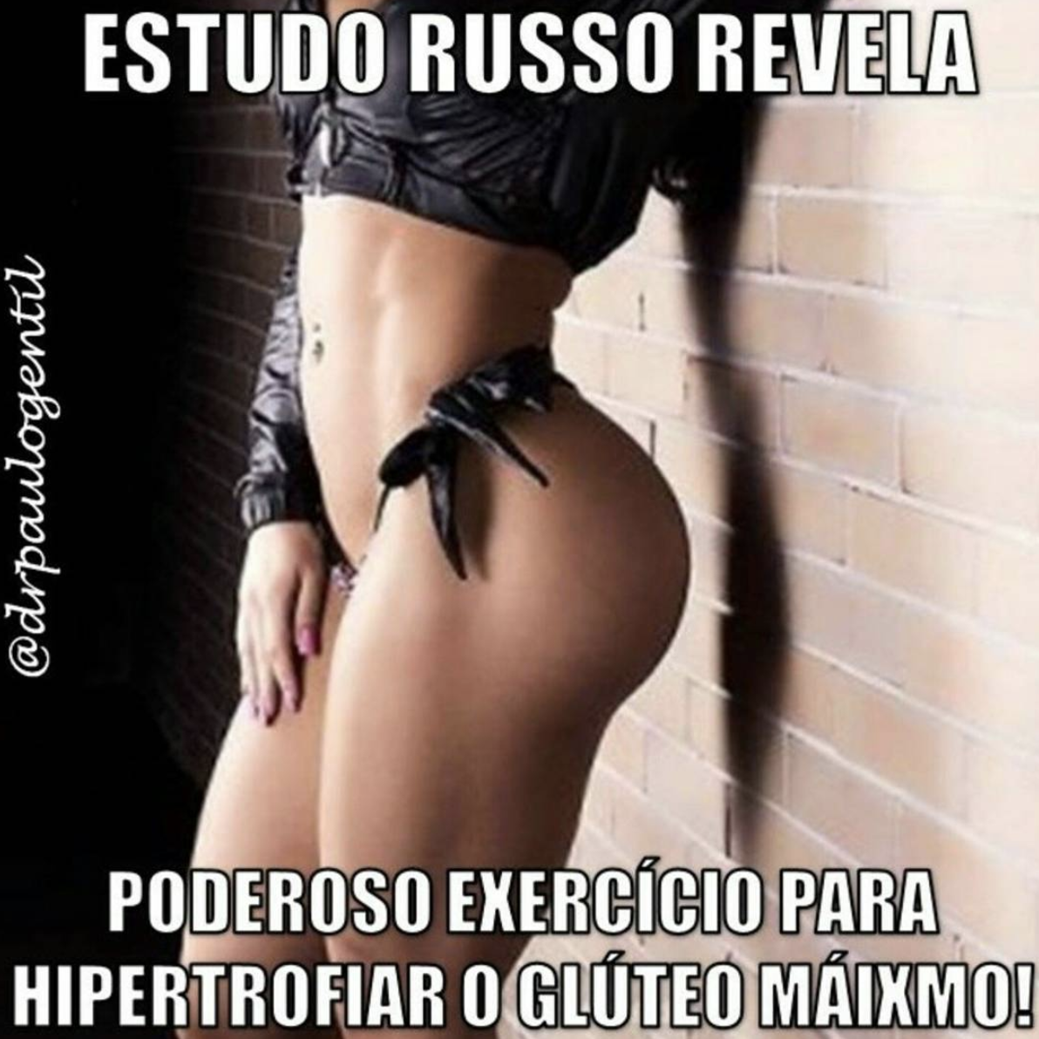
Viés de interpretação
Argumento de autoridade
”De acordo com os resultados, os aumentos de volume no glúteo ficaram de 13 a 18%, dependo do grupo, enquanto no quadríceps os valores foram de 6 a 15%, ou seja, o glúteo chegou a crescer mais que o dobro que o quadríceps!!”

Slide 21
Viés de interpretação
Take-home messages
A evidência científica apresentada é sólida, apesar do uso de recursos linguísticos/estilísticos?
”A parte boa da ciência é que ela traz a verdade independente do que você acredite.”

Slide 22
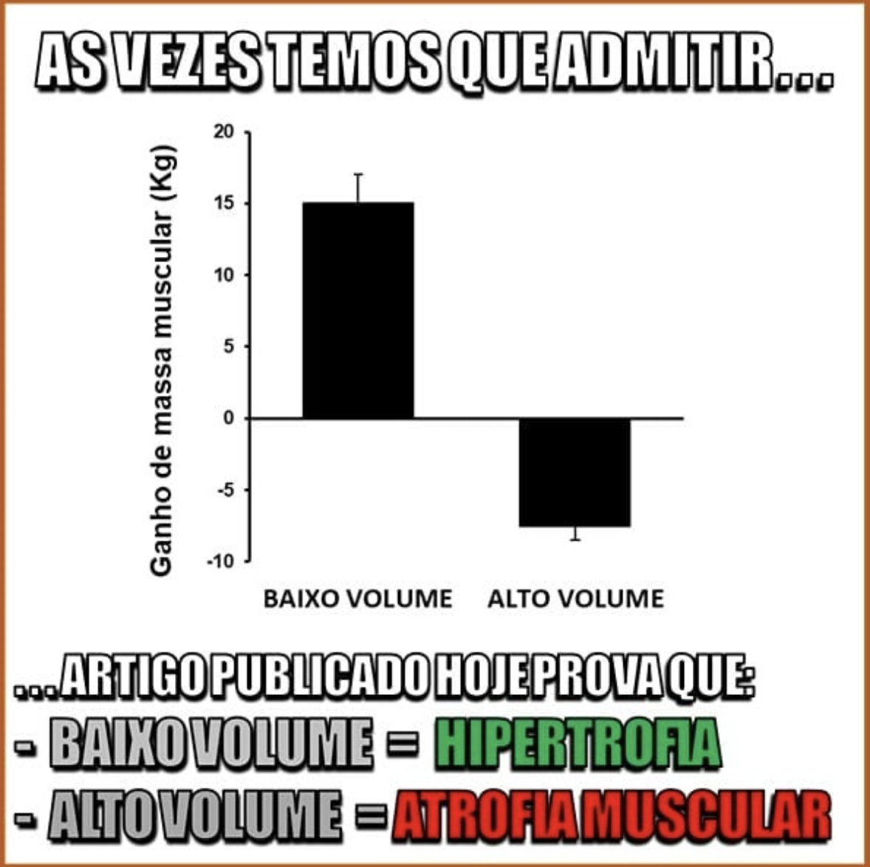
A Verdade
Um estudo não é suficiente...

Slide 23
A Verdade
Reprodutibilidade
Drummond C. Science, 2011.

Slide 24
A Verdade
Linha do tempo
Maturidade científica
Estudos iniciais tendem a superestimar efeitos
A ciência empírica vai em direção à verdade
Lau et al. NEJM, 1992.

Slide 25
A Verdade
O que fazer?
Um estudo é suficiente para trazer a verdade?
Não sendo suficiente, quanto de prejuízo eu posso trazer ao meu paciente/cliente/aluno por ter adotado uma conduta precocemente?

Slide 26
Saúde Baseada em Evidências
O que é, afinal?
”A oferta de cuidados em saúde ao meu paciente/aluno/cliente com base na melhor evidência disponível para o problema que ele apresentar/trouxer, alinhada às suas preferências pessoais, aos riscos e benefícios, e ao custo total.”

Slide 27
Reconhecimento
Andreia Biolo
Anderson Donelli
Angélica De Nardi
Beatriz Schaan
Bruno Follmer
Chris Shay
Cintia Botton
Daniel Umpierre
David Moher
Douglas Soares
Fernando Diefenthaeler
Filipe Ferrari
Gabriel Trajano
Gabriela Teló
Juliana Beust
Larissa Xavuer
Lucas Porto Santos
Luci Pfeifer
Luis Fernando Deresz
Luis Fernando Junior
Martin Gibala
Matthew Page
Marlos Domingues
Patrícia Bock
Paulo Sehl
Ricardo Stein
Ruy Silveira Moraes
Ricardo Dantas de Lucas
Richard Leite
Roberto Lemos
Ronei Pinto
Sandra Fuchs
Sheila Garcia
Stephanie Pinto

Slide 28
Universidade Federal do Rio Grande do Sul
Faculdade de Medicina
Programa de Pós-Graduação em Cardiologia e Ciências Cardiovasculares
Hospital de Clinicas de Porto Alegre
Laboratório de Fisiopatologia do Exercício
Saúde baseada em evidências
O mínimo que precisamos saber
Lucas Helal
www.github.com/lhelal
osf.io/6xzyf
lucas.helal@ufrgs.br
@lucashelal_

